Slide 1
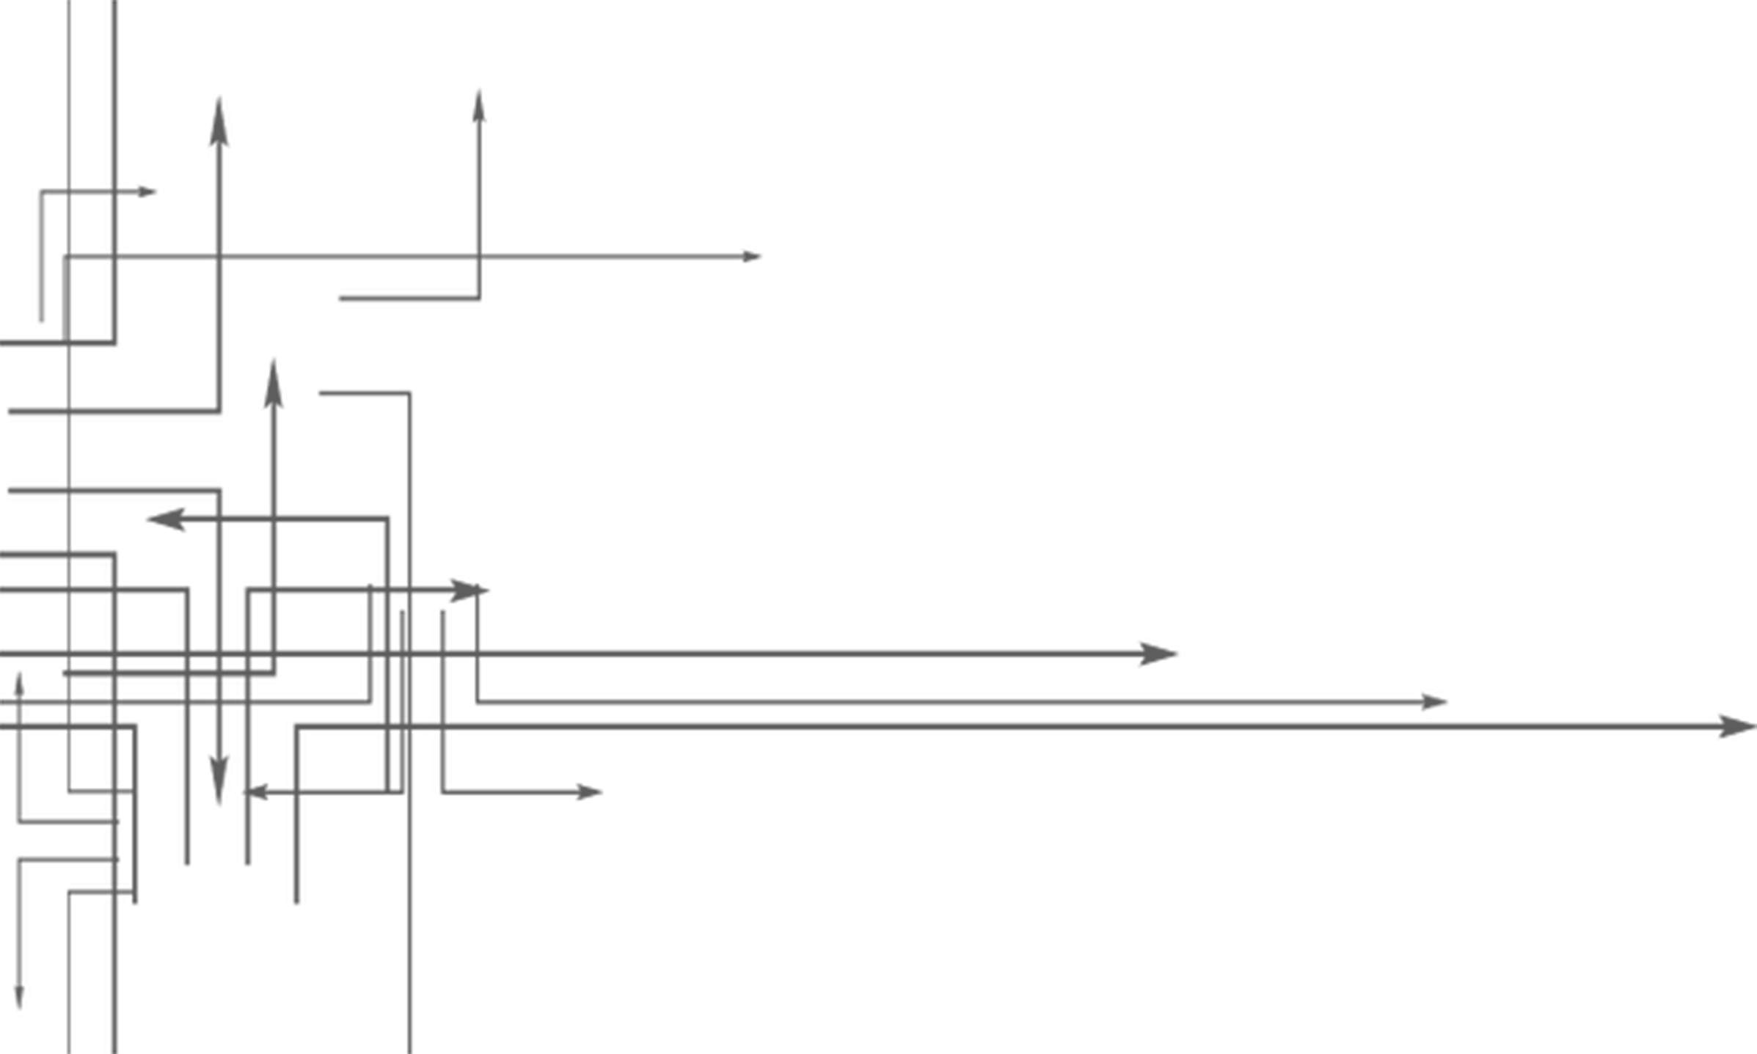
工作总结 PPT模板
Work summary report PPT template

Slide 2
CONTENTS
工作总结回顾
市场状态分析
业绩营收报告
工作计划呈报
JOB SUMMARY REVIEW
MARKET STATUS ANALYSIS
PERFORMANCE REVENUE REPORT
WORK PLAN SUBMISSION

Slide 3
工作总结回顾
JOB SUMMARY REVIEW

Slide 4
1
工作总结回顾
zero极简主义设计，极致简约风潮流所向，通用设计，完美兼容，打造最实用。
zero极简主义设计，极致简约风潮流所向，通用设计，完美兼容，打造最实用。
zero极简主义设计，极致简约风潮流所向，通用设计，完美兼容，打造最实用。
JOB SUMMARY REVIEW

Slide 5
1
工作总结回顾
添加标题
添加标题
添加标题
zero极简主义设计，极致简约风潮流所向，通用设计，完美兼容，打造最实用，最具个性的演示方案，让你的演示卓越非凡。
zero极简主义设计，极致简约风潮流所向，通用设计，完美兼容，打造最实用，最具个性的演示方案，让你的演示卓越非凡。
zero极简主义设计，极致简约风潮流所向，通用设计，完美兼容，打造最实用，最具个性的演示方案，让你的演示卓越非凡。
JOB SUMMARY REVIEW

Slide 6
1
工作总结回顾
在过去的一年里，技术部全体同志在公司领导的正确指导下，在公司各相关部门的大力支持下，经过自身的努力，为公司的生存和发展做了一些工作。一年里，共做各种工程预算500多份，大小工程的生产设计共90多套，并多次配合销售部门洽谈工程，基本满足了销售部、生产部和工程部的需求。
JOB SUMMARY REVIEW

Slide 7
1
工作总结回顾
时光荏苒，新年在即， 2017年即将过去了，值此辞旧迎新之际，将我们部门在2017年的工作做一个回顾,以便总结经验、弥补不足、更新观念、与时俱进，争取在新的一年里取得更好的成绩，为公司的发展贡献我们的力量。
JOB SUMMARY REVIEW

Slide 8
市场状态分析
MARKET STATUS ANALYSIS

Slide 9
2
市场状态分析
“4P”策略产品策略、渠道策略、价格策略和促销策略已定型为研究市场营销问题的主要方法
产品策略
渠道策略
价格策略
促销策略
MARKET STATUS ANALYSIS

Slide 10
2
市场状态分析
优势包括有利的竞争态势；充足的财政来源；良好的企业形象；产品质量；成本优势等。
S
W
劣势包括设备老化；管理混乱；资金短缺；经营不善；产品积压；竞争力差等。
O
T
机会包括新产品；新市场；新需求；外国市场壁垒解除；竞争对手失误等。
威胁包括新的竞争对手；替代产品增多；市场紧缩；行业政策变化；经济衰退；客户偏好改变；突发事件等。
MARKET STATUS ANALYSIS

Slide 11
2
市场状态分析
2012
2013
2014
2015
2016
2017
由于行业的迅猛发展、公司规模不断壮大、销售市场不断拓展，对设计人员的业务能力和技术水平的要求也越来越高。为了适应企业发展和拓展市场的需求，公司为我们部购置了国内先进的工程设计软件，并派员参加软件的使用培训。为设计人员的技术水平提升奠定了有力的基础，同时全体技术人员刻苦钻研专业知识，努力提高自己的技术水平，适应了企业发展顺应了市场需求。
MARKET STATUS ANALYSIS

Slide 12
2
市场状态分析
产品策略
价格策略
开发满足消费者需求的产品，并将产品迅速、有效地传送到消费者手中，构成了企业营销活动的主体。主要研究新产品开发，产品生命周期，品牌策略等，是价格策略，促销策略和分销策略的基础。
根据购买者各自不同的支付能力和效用情况，结合产品进行定价，从而实现最大利润，以满足市场需要和实现企业盈利为基础的定价办法。又称定价策略，主要研究产品的定价、调价等市场营销工具。
渠道策略
促销策略
如何通过人员推销、广告、公共关系和营业推广等各种促销方式，向消费者或用户传递产品信息，引起他们的注意和兴趣，激发他们的购买欲望和购买行为，以达到扩大销售的目的。是将组织与产品讯息传播给目标市场之有计划性的行销活动，它主要的焦点在于与消费者沟通。
整个营销系统的重要组成部分，它对降低企业成本和提高企业竞争力具有重要意义。随着市场发展进入新阶段，企业的营销渠道不断发生新的变革，旧的渠道模式已不能适应形势的变化。 包括渠道的拓展方向、分销网络建设和管理、区域市场的管理、营销渠道自控力和辐射力的要求。
MARKET STATUS ANALYSIS

Slide 13
业绩营收报告
PERFORMANCE REVENUE REPORT

Slide 14
3
业绩营收报告
zero极简主义设计，极致简约风潮流所向，通用设计，完美兼容，打造最实用，最具个性的演示方案，让你的演示卓越非凡。 zero极简主义设计，极致简约风潮流所向，通用设计，完美兼容，打造最实用，最具个性的演示方案，让你的演示卓越非凡。
点击添加标题
点击添加标题
点击添加标题
1
添加标题
2
添加标题
3
添加标题
zero极简主义设计，极致简约风潮流所向，通用设计，完美兼容，打造最实用，最具个性的演示方案，让你的演示卓越非凡。
zero极简主义设计，极致简约风潮流所向，通用设计，完美兼容，打造最实用，最具个性的演示方案，让你的演示卓越非凡。
zero极简主义设计，极致简约风潮流所向，通用设计，完美兼容，打造最实用，最具个性的演示方案，让你的演示卓越非凡。
PERFORMANCE REVENUE REPORT

Slide 15
3
业绩营收报告
项目名称
项目名称
项目名称
zero极简主义设计，极致简约风潮流所向，通用设计，完美兼容，打造最实用，最具个性的演示方案，让你的演示卓越非凡。
zero极简主义设计，极致简约风潮流所向，通用设计，完美兼容，打造最实用，最具个性的演示方案，让你的演示卓越非凡。
zero极简主义设计，极致简约风潮流所向，通用设计，完美兼容，打造最实用，最具个性的演示方案，让你的演示卓越非凡。
PERFORMANCE REVENUE REPORT

Slide 16
3
业绩营收报告
zero极简主义设计，极致简约风潮流所向，通用设计，完美兼容。
1
点击此处添加标题
zero极简主义设计，极致简约风潮流所向，通用设计，完美兼容，打造最实用，最具个性的演示方案，让你的演示卓越非凡。zero极简主义设计，极致简约风潮流所向，通用设计，完美兼容，打造最实用，最具个性的演示方案，让你的演示卓越非凡。zero极简主义设计，极致简约风潮流所向，通用设计，完美兼容，打造最实用，最具个性的演示方案，让你的演示卓越非凡。zero极简主义设计，极致简约风潮流所向，通用设计，完美兼容，打造最实用，最具个性的演示方案，让你的演示卓越非凡。
zero极简主义设计，极致简约风潮流所向，通用设计，完美兼容。
2
zero极简主义设计，极致简约风潮流所向，通用设计，完美兼容。
3
PERFORMANCE REVENUE REPORT

Slide 17
3
业绩营收报告
点击添加标题
点击添加标题
点击添加标题
zero极简主义设计，极致简约风潮流所向，通用设计，完美兼容，打造最实用，最具个性的演示方案，让你的演示卓越非凡。
zero极简主义设计，极致简约风潮流所向，通用设计，完美兼容，打造最实用，最具个性的演示方案，让你的演示卓越非凡。
zero极简主义设计，极致简约风潮流所向，通用设计，完美兼容，打造最实用，最具个性的演示方案，让你的演示卓越非凡。
PERFORMANCE REVENUE REPORT

Slide 18
工作计划呈报
WORK PLAN SUBMISSION

Slide 19
4
工作计划呈报
zero极简主义设计，极致简约风潮流所向，通用设计，完美兼容，打造最实用，最具个性的演示方案，让你的演示卓越非凡。
zero极简主义设计，极致简约风潮流所向，通用设计，完美兼容，打造最实用，最具个性的演示方案，让你的演示卓越非凡。
zero极简主义设计，极致简约风潮流所向，通用设计，完美兼容，打造最实用，最具个性的演示方案，让你的演示卓越非凡。
WORK PLAN SUBMISSION

Slide 20
4
工作计划呈报
zero极简主义设计，极致简约风潮流所向，通用设计。
zero极简主义设计，极致简约风潮流所向，通用设计。
zero极简主义设计，极致简约风潮流所向，通用设计。
点击添加标题
点击添加标题
点击添加标题
zero极简主义设计，极致简约风潮流所向，通用设计，完美兼容，打造最实用，最具个性的演示方案。
zero极简主义设计，极致简约风潮流所向，通用设计，完美兼容，打造最实用，最具个性的演示方案。
zero极简主义设计，极致简约风潮流所向，通用设计，完美兼容，打造最实用，最具个性的演示方案。
WORK PLAN SUBMISSION

Slide 21
4
工作计划呈报
zero极简主义设计，极致简约风潮流所向，通用设计，完美兼容，打造最实用，最具个性的演示方案，让你的演示卓越非凡。
zero极简主义设计，极致简约风潮流所向，通用设计，完美兼容，打造最实用，最具个性的演示方案，让你的演示卓越非凡。
zero极简主义设计，极致简约风潮流所向，通用设计，完美兼容，打造最实用，最具个性的演示方案，让你的演示卓越非凡。
WORK PLAN SUBMISSION

Slide 22
4
工作计划呈报
2015
2016
2015
2016
2017
2017
zero极简主义设计，极致简约风潮流所向，通用设计，完美兼容，打造最实用，最具个性的演示方案，让你的演示卓越非凡。
zero极简主义设计，极致简约风潮流所向，通用设计，完美兼容，打造最实用，最具个性的演示方案，让你的演示卓越非凡。
添加标题
添加标题
WORK PLAN SUBMISSION

Slide 23
谢谢欣赏
THANK YOU FOR WATCHING

Slide 24
设计规范说明
DESIGN SPECIFICATION
标题字体：微软雅黑
正文字体：宋体（正文）
英文字体：Videopac
R:194
G:195
B:195
R:89
G:89
B:89
R:239
G:183
B:57
EXTREME SIMPLICITY
作品集链接：http://docer.wps.cn/hezuo/details-175.htm

Slide 25
赠送实用商务图标
PRESENT UTILITY BUSINESS ICONS

Slide 26
赠送实用卡通商务人物
PRESENT UTILITY BUSINESS ICONS

Slide 27
赠送互联网图标
GIFT INTERNET ICON

